Slide 1
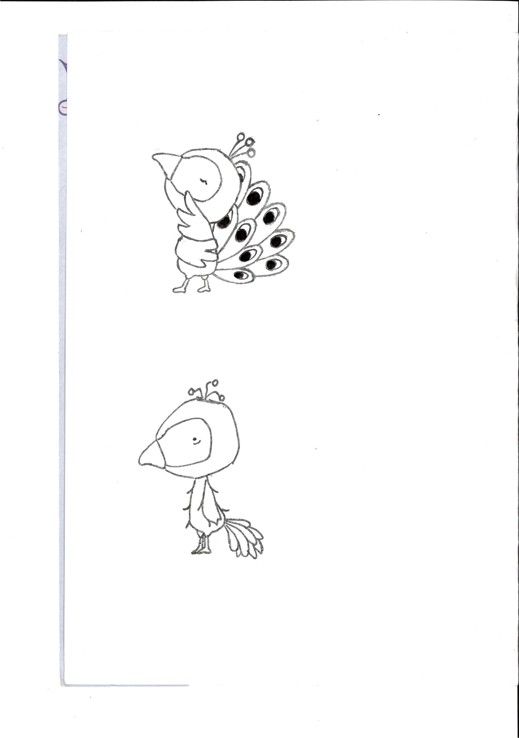
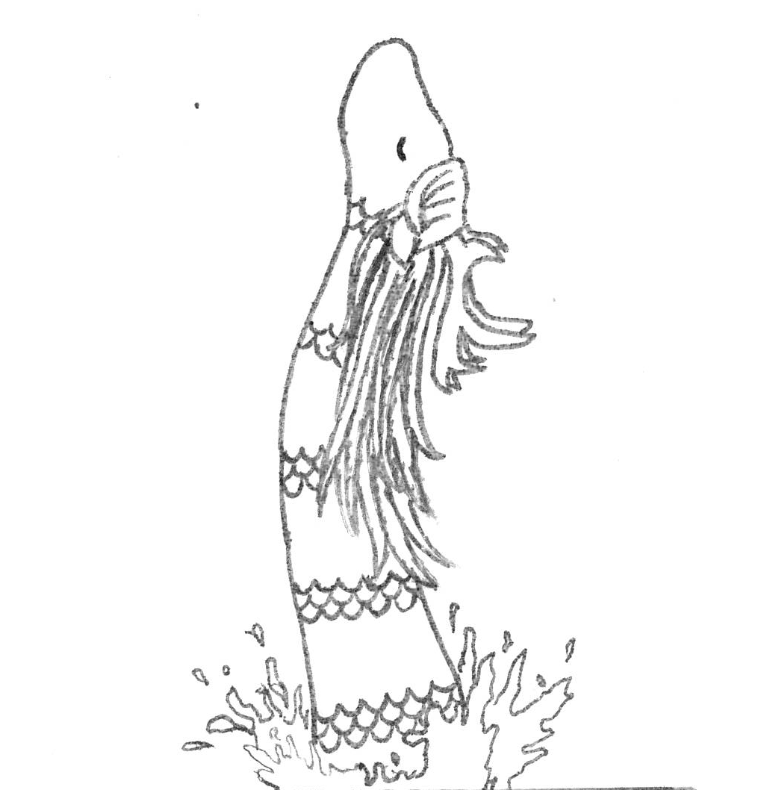
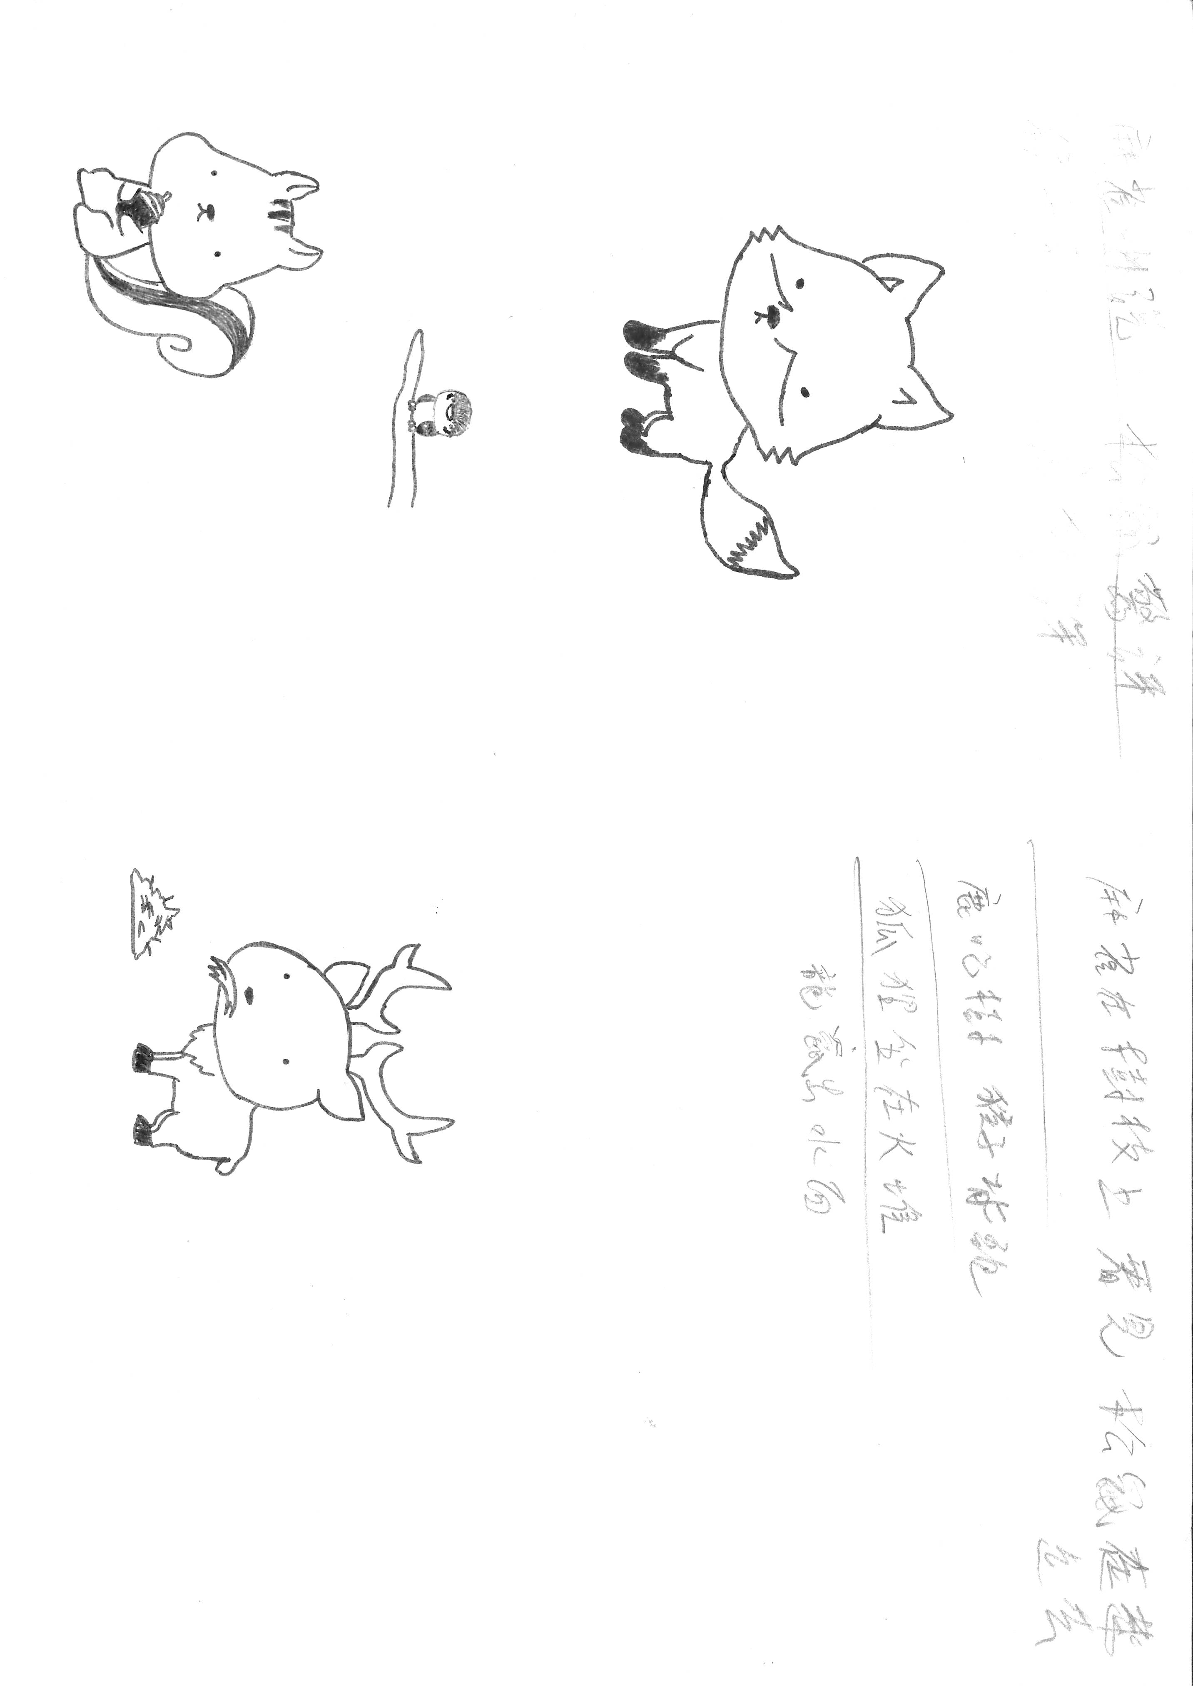
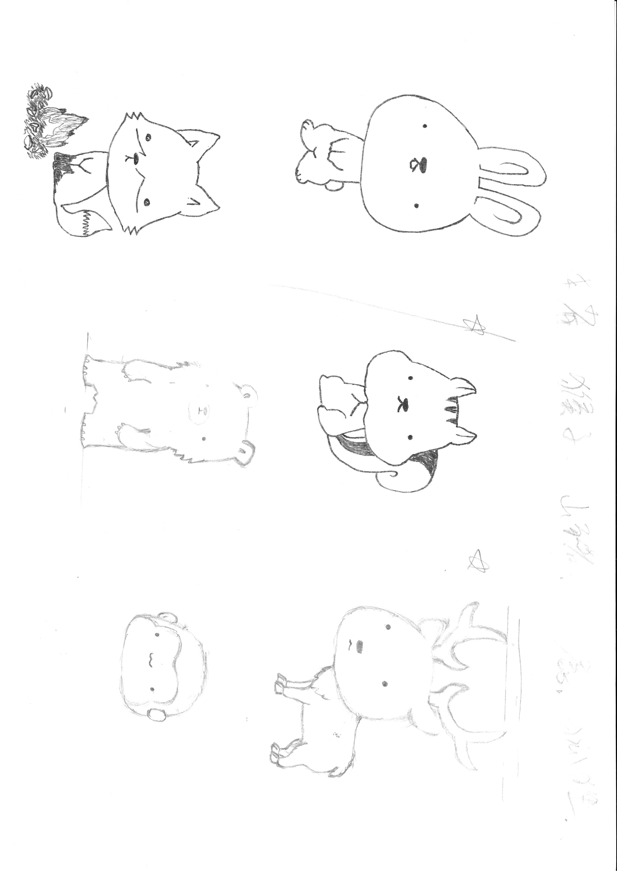
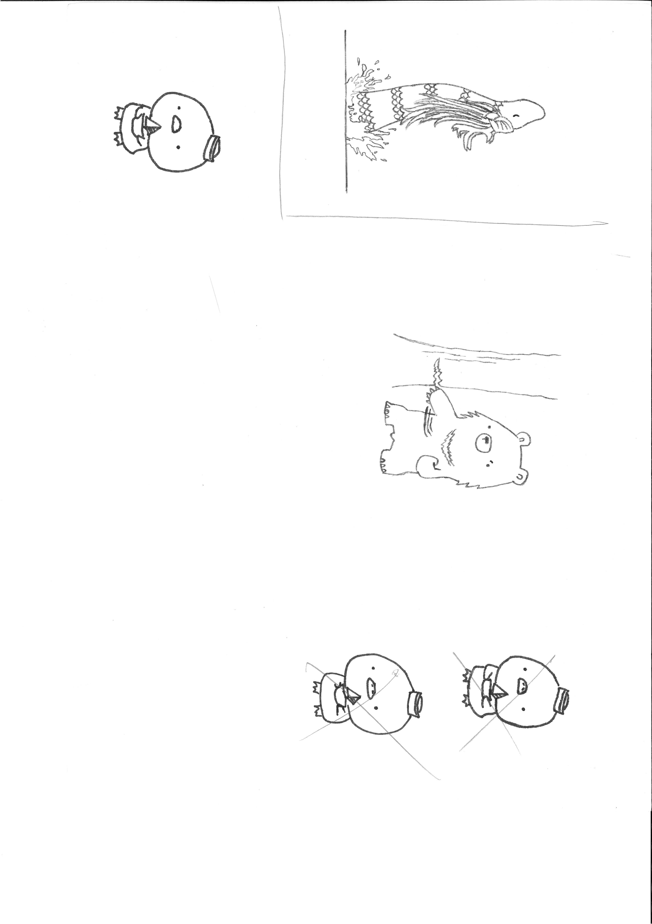
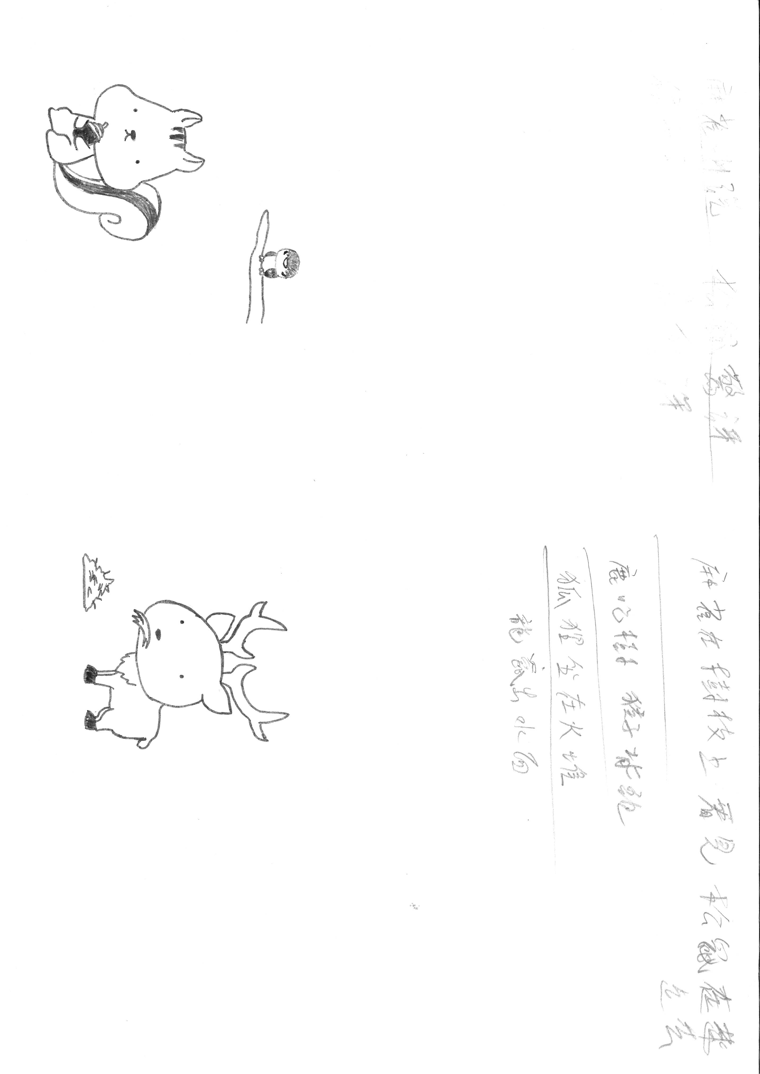
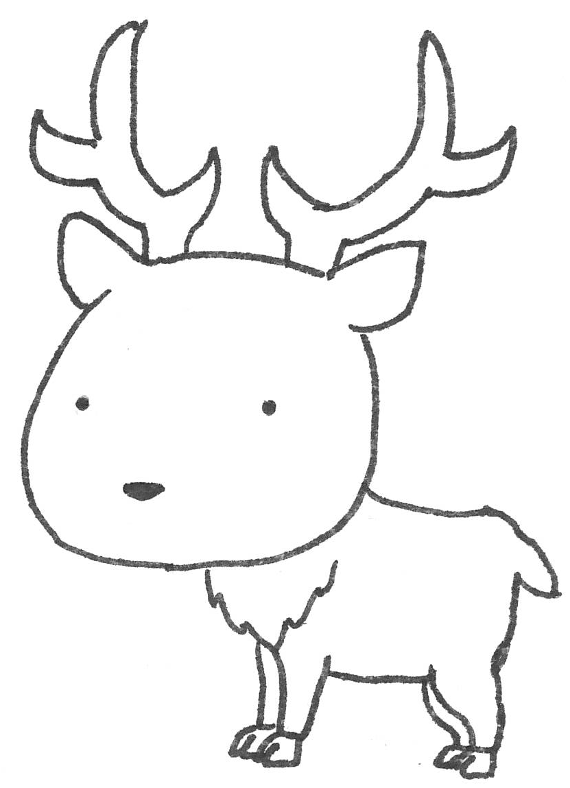

Slide 2

冬天即將結束的一天
動物們一起來到森林附近的山丘
今天是個很重要的日子
今天是湖中夫人的生日

Slide 3
森林深處有一汪湖泊
那如鏡子一樣的湖面下
傳說住著一位慈愛的神明
孕育著這片森林
並且守護著森林裡的所有生靈
祂便是「湖中夫人」

Slide 4
動物們爬到山頂上
一同歌頌湖中夫人
感謝祂今年的保佑
祈求祂來年的守護

Slide 5
之後
大家分頭尋找美麗花紋的石頭
再從其中選出一個最好的
作為獻給湖中夫人的禮物

Slide 6
東找找
西瞧瞧
最美麗的石頭在哪裡
Notes:
小兔努力的尋找著

Slide 7
只要石頭被選中
就可以代表大家獻上禮物

Slide 8
傳說中
代表獻上禮物的動物
只要誠心許下一個願望
湖中夫人就會幫牠實現

Slide 9
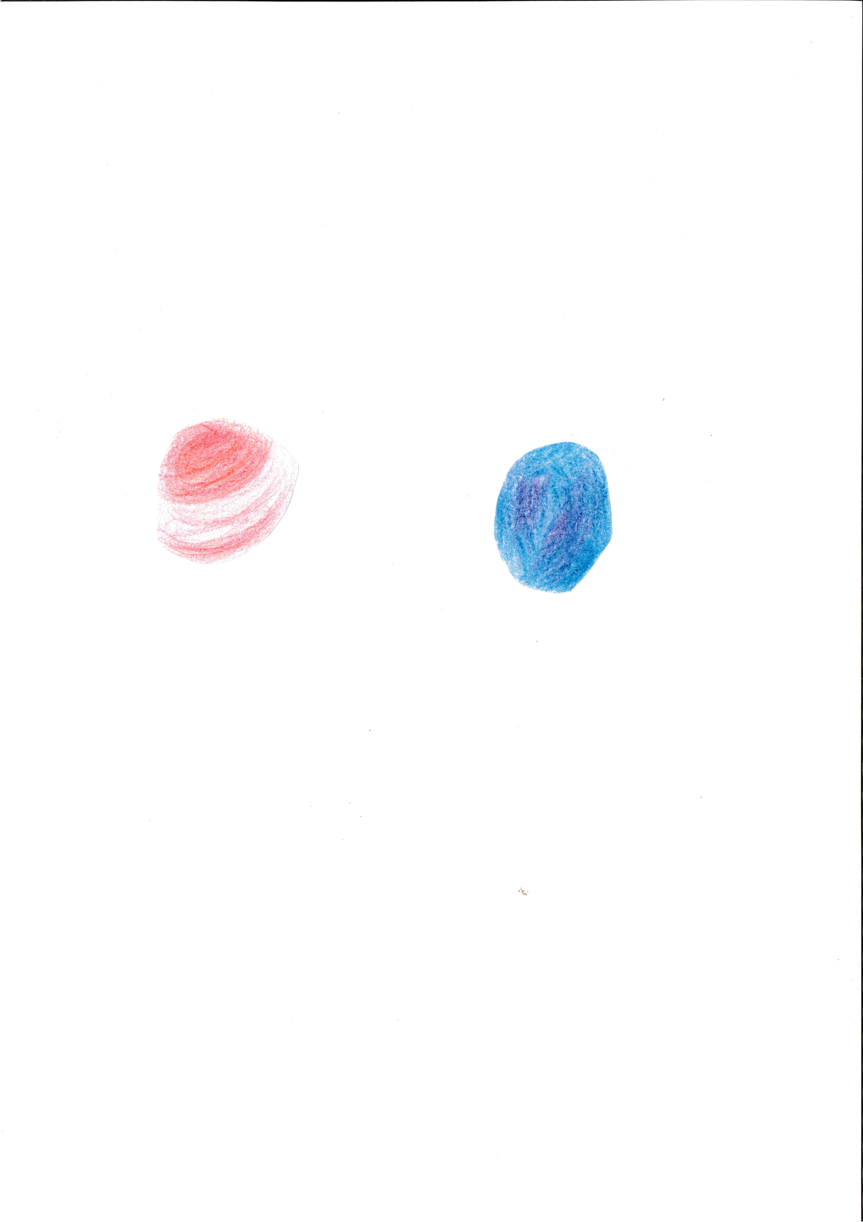
小兔最後找到二顆石頭
卻不知道要選哪一個
Notes:
互動/票選石頭
請學生幫忙挑選石頭

Slide 10
動物們回到森林
大家圍坐在湖邊
小兔拿著選中的石頭
放入蘆葦編織的小船

Slide 11
動物們回到森林
大家圍坐在湖邊
小兔拿著選中的石頭
放入蘆葦編織的小船

Slide 12
輕輕推
朝著湖心飄去
沉入湖中夫人的掌心

Slide 13
「快看！那裡好像有煙！」

Slide 14
動物們朝聲音的方向看去
森林靠近山丘的那頭
升起一道一道黑煙
像是好多隻嚇人的大蛇

Slide 15
「失火了！」

Slide 16
速度快的趕緊帶著湖水去滅火
力氣大的砍下火災周圍的樹木

Slide 17
Notes:
幸好
下起了第一場春雨

Slide 18
大火熄滅了
動物們鬆了一口氣

Slide 19
那麼
為什麼會發生火災呢?
Notes:
互動/推測火災原因
讓學生發揮想像力，猜測一二

Slide 20
明明那個時候
大家都圍在湖邊
看著小兔將石頭獻給湖中夫人……

Slide 21
對了……

Slide 22
動物們想起來了
其實是有誰中途消失一陣子

Slide 23
那就是……
Notes:
松鼠
鹿
和狐狸

Slide 24
我們下山的時候
松鼠自己跑去那邊的樹林
不知道去做什麼
難道……
Notes:
麻雀說

Slide 25
之前我看過
鹿咬下乾草不吃
蒐集了一堆
該不會……
Notes:
鴿子說

Slide 26
幾天前經過空地
看見狐狸坐在火堆前
著迷的看著燃燒的火焰
眼神好嚇人喔
不會是……
Notes:
烏鴉說

Slide 27
松鼠、鹿和狐狸
都說自己不是犯人
卻不知要怎麼證明自己的清白

Slide 28
松鼠為什麼出現在現場
鹿收集乾草要做什麼
狐狸為什麼著迷地看著火焰燃燒

Slide 29
松鼠是小兔最好的朋友
總會和牠分享森林哪裡有好吃的莓果
牠相信松鼠絕對不會做這種事

Slide 30
至於狐狸……
老是用狡猾的眼神看著牠
還常常對小兔惡作劇

Slide 31
為了找出犯人
動物們仔細搜查
火災現場的蛛絲馬跡

Slide 32
最後
發現了一些線索

Slide 33
第一個線索
可能的起火點是乾枯的草叢

Slide 34
第二個線索
起火的地方附近有許多燒焦的樹葉
可能是犯人用來起火的工具

Slide 35
第三個線索
現場出現許多橡實
但是附近明明沒有橡樹

Slide 36
憑著這些線索
兇手到底是誰呢?
Notes:
互動/推測可能兇手
用投票或表達意見的方式

Slide 37
動物們決定先將
有關嫌疑犯的證言和現場發現的線索
寫在葉子上
之後再繼續調查
Notes:
因為不能確定

Slide 38
後來的日子裡
那場火災一直是熱門話題
記著各種傳聞的葉片
堆成了小山

Slide 39

後來的日子裡
那場火災一直是熱門話題
記著各種傳聞的葉片
堆成了小山
Icon made by Good Ware from www.flaticon.com

Slide 40
松鼠曾經問過我
要怎麼烤橡實
會不會是烤橡實
的時候，不小心…
狐狸跟我借了打火石
還沒有還我呢
難道是用來…
來自狸貓
只有…鹿…跑得…
快…
才能…去了…
又…回來…
來自樹懶
Icon made by Good Ware from www.flaticon.com
Notes:
我們來看看有那些傳聞

Slide 41
傳聞越來越多
但真相
就像沉在深深的湖底

Slide 42
被懷疑著的牠們
也漸漸從在大家的視線中消失

Slide 43
為了找到犯人
證明松鼠的清白
小兔又回到火災現場

Slide 44
東瞧瞧
西找找
決定性的線索在哪裡

Slide 45
新的線索!
沒有發現……

Slide 46
但是小兔注意到
一個奇怪的事情

Slide 47
火災現場有一顆
像野豬一樣大的石頭
明顯和周圍的石頭不一樣
大小差太多了

Slide 48
傳聞越來越多
但是真相
就像沉在深深的湖底
Notes:
真相看不清

Slide 49
後來甚至有這種傳聞

Slide 50
那場大火是
因為湖中夫人不滿意這次的禮物
降下了怒火阿!

Slide 51
對了，我還沒有許願呢

Slide 52
在小兔的請求下
動物們再次聚在湖邊

Slide 53
小兔低著頭，雙手合十
誠心地說出了心願

Slide 54
大家靜靜地等待
突然間…

Slide 56
如鹿一般的大角
如鷹一般的鉤爪
如魚一般的鱗片
如蛇一般的身軀

Slide 57
這美麗又神聖的生物
在空中盤旋一會
又再次沉入湖中

Slide 58
小兔第一個回過神來
牠發現幾個發亮的鱗片
漂蕩在離牠不遠的湖面上
Notes:
竄出

Slide 59
這些鱗片很薄
顏色各不相同

Slide 60
小兔拿起其中一個鱗片
試著放在眼前
光線可以穿透過去
Notes:
就像眼鏡一樣

Slide 61
就像眼鏡一樣……
小兔想到一個點子

Slide 62
透過鱗片
注視紀錄傳聞的葉子
竟然顯現出新的文字

Slide 63
動物們紛紛拿起鱗片
試著用它們看看紀錄傳聞的葉子

Slide 64
下山的時候
松鼠去過
後來起火的樹林
不知道去做什麼
來自麻雀
藏橡實
Icon made by Good Ware from www.flaticon.com

Slide 65
鹿之前
收集了一堆乾草
到底用來做什麼
來自鴿子
秋天快結束的時候
Icon made by Good Ware from www.flaticon.com
Notes:
鴿子記錯時間了

Slide 66
狐狸在空地起了一團火
而且著迷的看著
火焰燃燒的樣子
眼神好可怕
來自烏鴉
看地瓜烤好了沒有
Icon made by Good Ware from www.flaticon.com

Slide 67
原本的嫌疑算是解決了
但是真正的犯人到底是誰呢?

Slide 68
湖中夫人生日那天的火災
是人為引起的
自然原因
Icon made by Good Ware from www.flaticon.com

Slide 69
自然原因
因為那天沒有打雷
大家都沒往這方向想
Notes:
那到底是甚麼引起火災的

Slide 70
對了，那顆可疑的石頭
Notes:
竄出

Slide 71
火災現場
有一顆像野豬一樣大的石頭
來自小兔
在湖中夫人的生日那天
從山上滾落
Icon made by Good Ware from www.flaticon.com
Notes:
兔子在葉子上寫下

Slide 72
從山上滾落的石頭……

Slide 73
很久以前也發生過
滾落的石頭碰撞火花
火花掉在乾枯的落葉
火就燒起來了……
Notes:
森林裡最有智慧的貓頭鷹說

Slide 74
真相
終於浮出水面
Notes:
真相看不清

Slide 75
這次事件後
動物們發現
判斷訊息的真假是非常重要的

Slide 76
如果相信了錯誤的、虛假的訊息
大家會互相懷疑
可能會因此傷害無辜的人

Slide 77
小兔將湖中夫人的鱗片
做成一副眼鏡
並稱它為「真實眼鏡」

Slide 78
並成立了
一個專門調查傳聞的組織
森林報

Slide 79
從此
每天接收來自森林各地的傳聞
森林報的團員們
努力為大家調查訊息的真假

Slide 80
從此
每天接收來自森林各地的傳聞
森林報的團員們
努力為大家調查訊息的真假

Slide 81
但是傳聞實在是太多了
我們也一起來幫忙吧
Icon made by Good Ware from www.flaticon.com

Slide 82
小兔特別把真實眼鏡
借給我們
讓我們能夠用它判斷傳聞的真假

Slide 83
小兔後來反覆研究
發現每個顏色的鱗片
有著不同的功能

Slide 84
紅色的鱗片
可以追蹤來源
追蹤來源
Notes:
顯現出這個訊息是誰說的，那個人是否故意這麼說的

Slide 85
綠色的鱗片
可以刺破牛皮
刺破牛皮
Notes:
把原本誇大的訊息還原成事實

Slide 86
黃色的鱗片
可以時間鑑定
時間鑑定
Notes:
顯現事情發生的真正時間

Slide 87
藍色的鱗片
可以破除偏見
破除偏見
Notes:
顯現出因為偏見，沒注意到的事實

Slide 88
現在
我們使用真實眼鏡
一起尋找訊息的真與假
Notes:
延伸活動-看見真實
1.請學生幾人一組，共4~6組
2.接下來出現來自森林各地的傳聞訊息
3.請學生看完後想想哪裡可能有問題，是訊息來源?是誇大事實?是時間有問題?是偏見?
選擇相應顏色的鱗片
4.選擇鱗片後，如果呈現出文字，該組得一分

Slide 89
各位觀眾
我們培育出傳說中的金蘋果
只要吃一口就讓你恢復青春
來自蛇
BEFORE
AFTER
Icon made by Good Ware from www.flaticon.com
Notes:
每個鱗片超連結到不同頁面
再按一下返回此頁
完成後按左上葉子離開
左上角有兩片葉子表示該回上一頁

Slide 90
各位觀眾
我們培育出傳說中的金蘋果
只要吃一口就讓你恢復青春
來自蛇
BEFORE
AFTER
Icon made by Good Ware from www.flaticon.com
Notes:
防洩漏頁
右鍵回前頁

Slide 91
各位觀眾
我們培育出傳說中的金蘋果
只要吃一口就讓你恢復青春
來自蛇
賣蘋果的商人
BEFORE
AFTER
Icon made by Good Ware from www.flaticon.com

Slide 92
金蘋果營養比較多
但無法恢復青春
各位觀眾
我們培育出傳說中的金蘋果
只要吃一口就讓你恢復青春
來自蛇
BEFORE
AFTER
Icon made by Good Ware from www.flaticon.com

Slide 93
各位觀眾
我們培育出傳說中的金蘋果
只要吃一口就讓你恢復青春
來自蛇
今年
5年前
BEFORE
AFTER
Icon made by Good Ware from www.flaticon.com

Slide 94
各位觀眾
我們培育出傳說中的金蘋果
只要吃一口就讓你恢復青春
來自蛇
BEFORE
AFTER
Icon made by Good Ware from www.flaticon.com

Slide 95
下一個傳聞

Slide 96
我看到一張照片才知道
大熊竟然在隨便砍樹
實在是太過分了
來自啄木鳥
Icon made by Good Ware from www.flaticon.com
Notes:
每個鱗片超連結到不同頁面
再按一下返回此頁
完成後按左上葉子離開
左上角有兩片葉子表示該回上一頁

Slide 97
我看到一張照片才知道
大熊竟然在隨便砍樹
實在是太過分了
來自啄木鳥
Icon made by Good Ware from www.flaticon.com
Notes:
防洩漏頁

Slide 98
我看到一張照片才知道
大熊竟然在隨便砍樹
實在是太過分了
來自啄木鳥
Icon made by Good Ware from www.flaticon.com
Notes:
每個鱗片超連結到不同頁面
再按一下返回此頁
完成後按左上葉子離開

Slide 99
我看到一張照片才知道
大熊竟然在隨便砍樹
實在是太過分了
來自啄木鳥
Icon made by Good Ware from www.flaticon.com
Notes:
每個鱗片超連結到不同頁面
再按一下返回此頁
完成後按左上葉子離開

Slide 100
我看到一張照片才知道
大熊竟然在隨便砍樹
實在是太過分了
來自啄木鳥
1年前空手道比賽
Icon made by Good Ware from www.flaticon.com
Notes:
每個鱗片超連結到不同頁面
再按一下返回此頁
完成後按左上葉子離開

Slide 101
我看到一張照片才知道
大熊竟然在隨便砍樹
實在是太過分了
來自啄木鳥
Icon made by Good Ware from www.flaticon.com
Notes:
每個鱗片超連結到不同頁面
再按一下返回此頁
完成後按左上葉子離開

Slide 102
下一個傳聞

Slide 103
聽說小鴨失蹤了
我懷疑是大野狼
牠一副壞人的樣子
上次牠還帶走小雞
不知道去哪裡
協尋失蹤小鴨
年齡：2個月大
特徵：戴著水手帽
拿著小帆船
請聯絡
0985XXXXXX
Icon made by Good Ware from www.flaticon.com
Notes:
每個鱗片超連結到不同頁面
再按一下返回此頁
完成後按左上葉子離開

Slide 104
聽說小鴨失蹤了
我懷疑是大野狼
牠一副壞人的樣子
上次牠還帶走小雞
不知道去哪裡
協尋失蹤小鴨
年齡：2個月大
特徵：戴著水手帽
拿著小帆船
請聯絡
0985XXXXXX
Icon made by Good Ware from www.flaticon.com

Slide 105
聽說小鴨失蹤了
我懷疑是大野狼
牠一副壞人的樣子
上次牠還帶走小雞
不知道去哪裡
協尋失蹤小鴨
年齡：2個月大
特徵：戴著水手帽
拿著小帆船
請聯絡
0985XXXXXX
來自母雞
Icon made by Good Ware from www.flaticon.com

Slide 106
聽說小鴨失蹤了
我懷疑是大野狼
牠一副壞人的樣子
上次牠還帶走小雞
不知道去哪裡
協尋失蹤小鴨
年齡：2個月大
特徵：戴著水手帽
拿著小帆船
請聯絡
0985XXXXXX
Icon made by Good Ware from www.flaticon.com

Slide 107
聽說小鴨失蹤了
我懷疑是大野狼
牠一副壞人的樣子
上次牠還帶走小雞
不知道去哪裡
協尋失蹤小鴨
年齡：2個月大
特徵：戴著水手帽
拿著小帆船
請聯絡
0985XXXXXX
Icon made by Good Ware from www.flaticon.com

Slide 108
聽說小鴨失蹤了
我懷疑是大野狼
牠一副壞人的樣子
上次牠還帶走小雞
不知道去哪裡
協尋失蹤小鴨
年齡：2個月大
特徵：戴著水手帽
拿著小帆船
請聯絡
0985XXXXXX
小雞迷路了
大野狼帶牠回家
Icon made by Good Ware from www.flaticon.com

Slide 109
下一個傳聞

Slide 110
螃蟹和我打賭輸了
今天牠在家裡準備大餐
大家可以一起去吃
來自猴子
Icon made by Good Ware from www.flaticon.com
Notes:
每個鱗片超連結到不同頁面
再按一下返回此頁
完成後按左上葉子離開

Slide 111
螃蟹和我打賭輸了
今天牠在家裡準備大餐
大家可以一起去吃
來自猴子
Icon made by Good Ware from www.flaticon.com

Slide 112
螃蟹和我打賭輸了
今天牠在家裡準備大餐
大家可以一起去吃
來自猴子
前陣子和螃蟹大吵一架
Icon made by Good Ware from www.flaticon.com

Slide 113
螃蟹和我打賭輸了
今天牠在家裡準備大餐
大家可以一起去吃
來自猴子
Icon made by Good Ware from www.flaticon.com

Slide 114
螃蟹和我打賭輸了
今天牠在家裡準備大餐
大家可以一起去吃
來自猴子
Icon made by Good Ware from www.flaticon.com

Slide 115
螃蟹和我打賭輸了
今天牠在家裡準備大餐
大家可以一起去吃
來自猴子
Icon made by Good Ware from www.flaticon.com

Slide 116
下一個傳聞

Slide 118
螃蟹和我打賭輸了
今天牠在家裡準備大餐
大家可以一起去吃
來自猴子
Icon made by Good Ware from www.flaticon.com

Slide 119
謝謝各位的幫助

Slide 120
生活中
我們可以從各種地方
獲得許多訊息
Notes:
這些訊息有真有假
可能是故意誤導你
也可能是不小心搞錯的

Slide 121
錯誤的訊息
可能會造成誤會
進而產生很大的傷害

Slide 122
沒有能夠看見真實的眼鏡
我們怎麼辨識訊息的真假呢？
Notes:
來學習一些方法吧
如果你覺得聽到的訊息有些怪怪的，你可以…..

Slide 123
看到訊息可以
確認訊息來源
Notes:
是否有問題，是不是故意說的?是不是因為偏見?是不是真實人物?

Slide 124
看到訊息可以
確認內容是否誇大
或只是笑話趣聞
Notes:
是否有問題，是不是故意說的?是不是因為偏見?是不是真實人物?

Slide 125
看到訊息可以
檢查訊息時間
Notes:
是否有問題，是不是故意說的?是不是因為偏見?是不是真實人物?

Slide 126
看到訊息可以
確認內容是否
因為偏見受影響
Notes:
是否有問題，是不是故意說的?是不是因為偏見?是不是真實人物?

Slide 127


父母 老師
Icon made by Freepik from www.flaticon.com
Icon made by monkik from www.flaticon.com
Notes:
為了確認這些
可以就近詢問

Slide 128


醫生
Icon made by Freepik from www.flaticon.com
Icon made by dDar from www.flaticon.com
Notes:
如果是需要專業知識的問題
可以詢問像醫生一類的專業人士

Slide 129


報紙 期刊
Icon made by Freepik from www.flaticon.com
Notes:
也可以查詢報章雜誌
比較相關的報導

Slide 130


書籍
Icon made by Freepik from www.flaticon.com
Notes:
也可以閱讀書籍
像是圖鑑、百科全書等

Slide 131
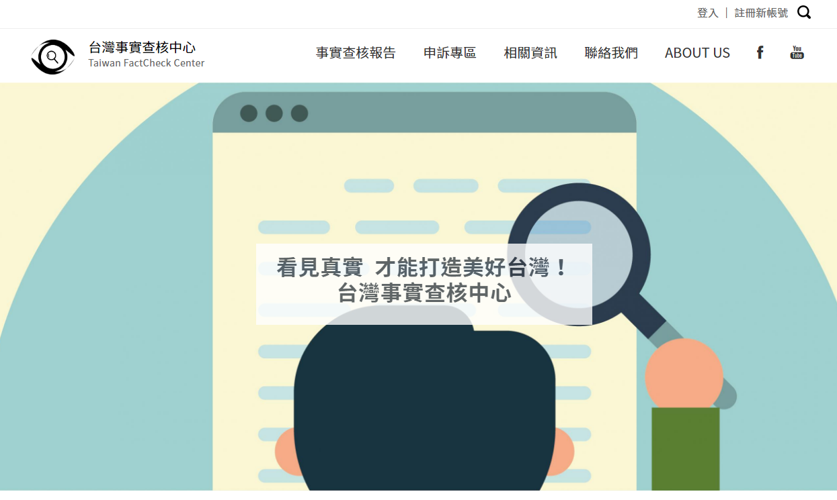

網路
Icon made by Freepik from www.flaticon.com
Notes:
也可以利用網路搜尋相關報導或資訊
但網路上訊息很多
更是有許多假消息
一定要多加比對確認
可以盡量找有信譽的網站
如事實查核中心

Slide 132
完結
Notes:
希望之後聽到可疑的訊息
我們都能好好查證
不讓錯誤的訊息流傳下去

